Slide 1
Международный день освобождения узников концлагерей
11 апреля
О несовершеннолетних узниках фашистских концлагерей

Slide 2
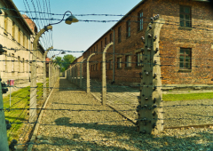

День Памяти
Сегодня во всём мире отмечается Международный день освобождения узников концлагерей. Он приурочен к очередной годовщине восстания в страшном концлагере Бухенвальд
11 апреля 1945 года.

Slide 3
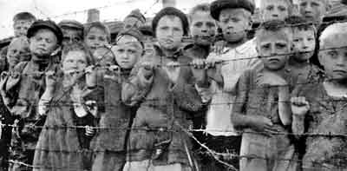
День Памяти
В этот день мы обязаны помнить об одной из малоизвестных трагедий Великой Отечественной войны - трагедии бывших несовершеннолетних узников фашистских концлагерей.

Slide 4
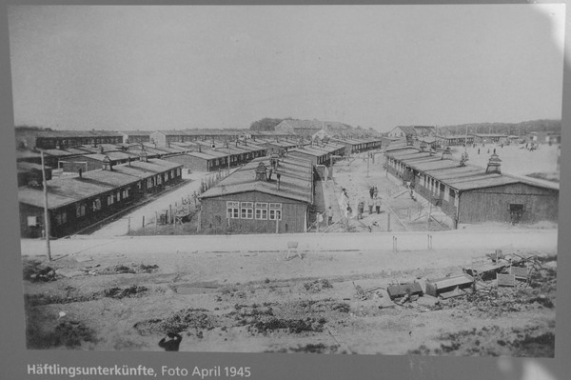
День Памяти
Концлагерь Бухенвальд

Slide 5
День Памяти
В марте 1945 года на территории Бухенвальда (самого крупного концентрационного лагеря) вспыхивает вооружённое восстание, организованное интернациональными силами самих заключённых.
Когда в концлагерь Бухенвальд вошли американские войска, восставшие уже осуществляли контроль над лагерем смерти. В значительной степени благодаря этому, фашисты не успели замести следы своих страшных преступлений и показания узников дошли до международного Нюрнбергского трибунала.
11 апреля — день вхождения американских войск на территорию Бухенвальда — и был принят ООН как дата, когда планета отмечает «Международный день освобождения узников фашистских концлагерей».

Slide 6
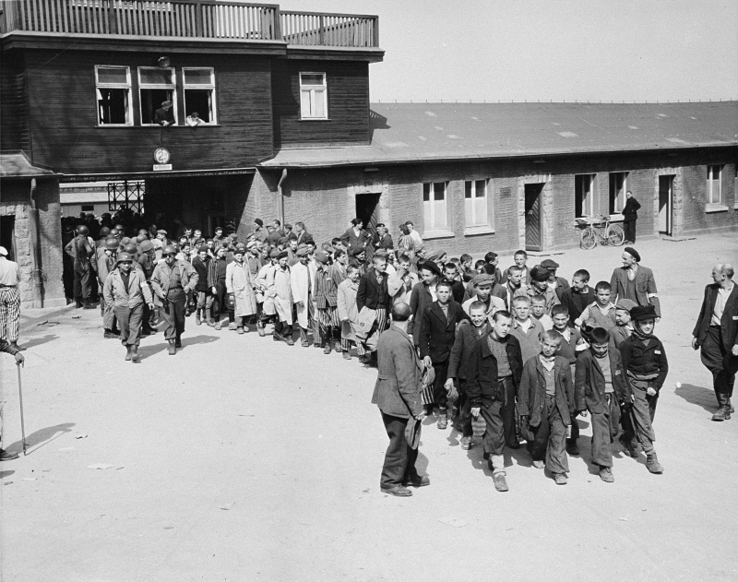
День
Памяти
Освобожденные дети-заключенные Бухенвальда
выходят из главных ворот лагеря в сопровождении американских солдат

Slide 7
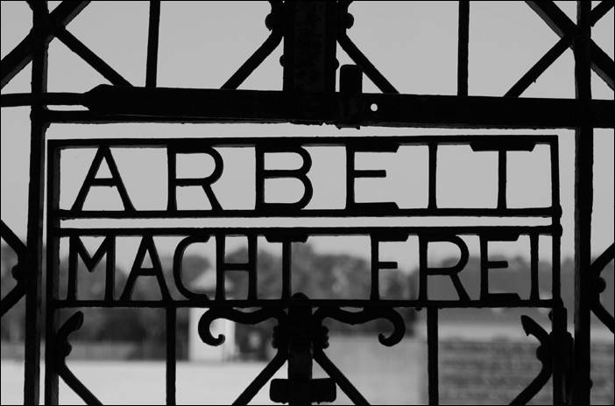
День
Памяти
Надпись на воротах всех концлагерей
«Работа делает свободным»

Slide 8
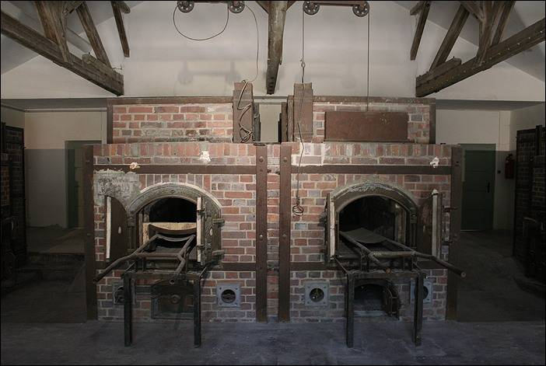
День
Памяти
Печи крематория в Бухенвальде

Slide 9
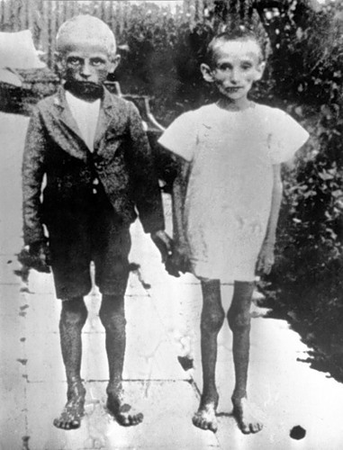
День Памяти
Всего на территориях, подконтрольных гитлеровцам, содержалось в концлагерях, лагерях смерти, тюрьмах 18 000 000 человек. Из них более 11 миллионов были уничтожены. Среди погибших — 5 млн граждан СССР.
Каждый пятый узник был ребёнком

Slide 10
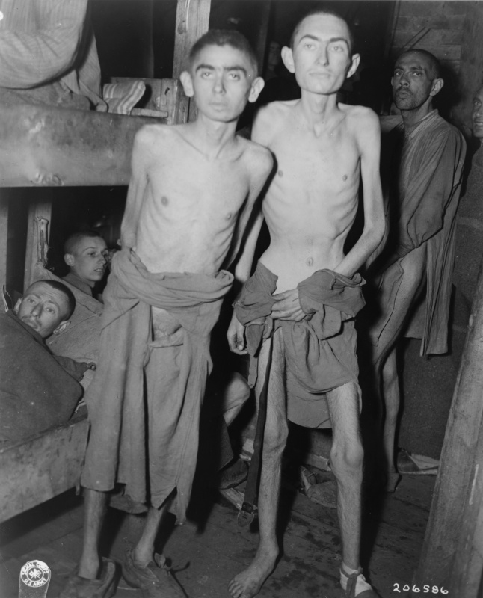
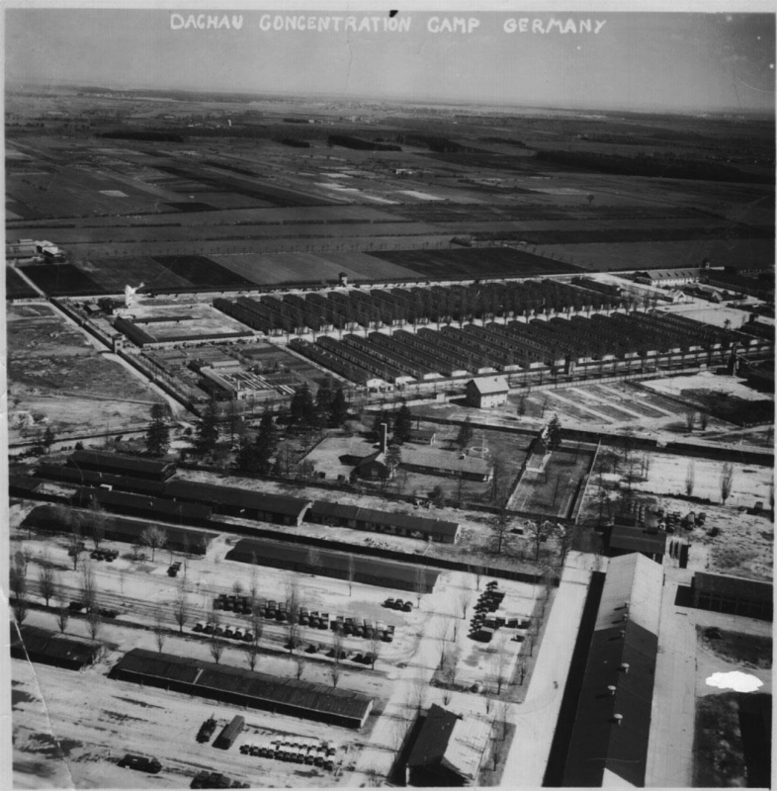
День
Памяти
Дахау

Slide 11
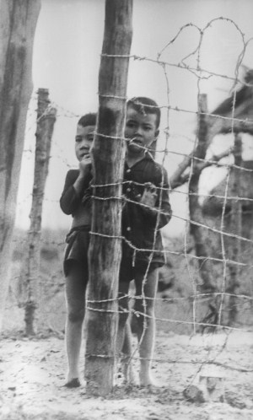
День Памяти
Сотни тысяч наших соотечественников оказались более чем в 14 тысячах концентрационных лагерях, тюрьмах, гетто, разбросанных по всей Европе
Дети становились заложниками, донорами, биологическим сырьем для преступных «медицинских экспериментов».

Slide 12
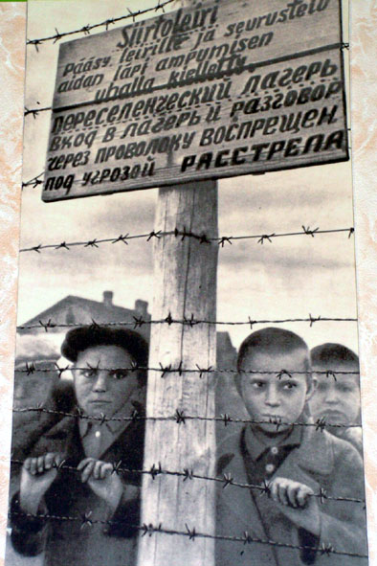
День Памяти
Советские дети-узники 6-го финского концлагеря в Петрозаводске. Во время оккупации Советской Карелии финнами в Петрозаводске было создано шесть концлагерей для содержания местных русскоязычных жителей. Лагерь №6 размещался в районе Перевалочной биржи, в нем держали 7000 человек. Фотография сделана после освобождения Петрозаводска советскими войсками 28 июня 1944 года.

Slide 13
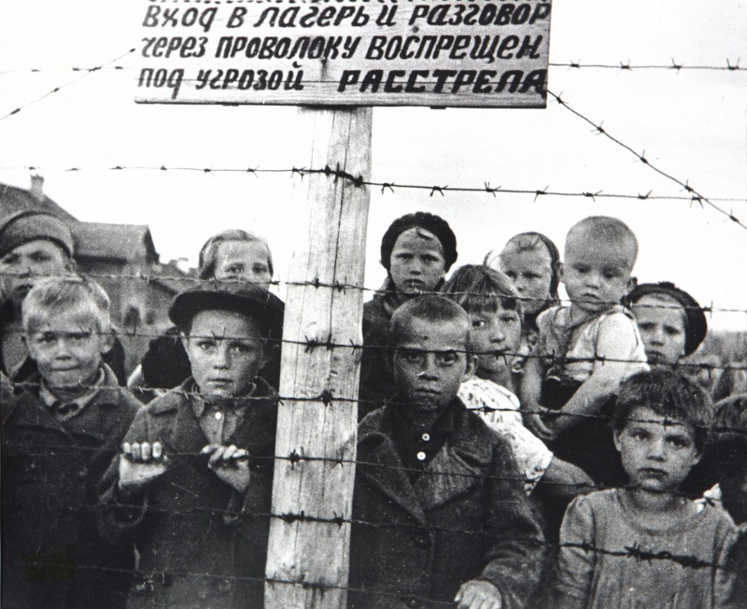
День Памяти
Девочка, которая на фотографии вторая от столба справа — Клавдия Нюппиева — спустя много лет опубликовала свои воспоминания.
«Помню, как люди падали в обморок от жары в так называемой бане, а затем их обливали холодной водой. Помню дезинфекцию бараков, после которой шумело в ушах, и у многих шла носом кровь, и ту парилку, где с большим „старанием“ обрабатывали всё наше тряпьё. Однажды парилка сгорела, лишив многих людей последней одежды».

Slide 14
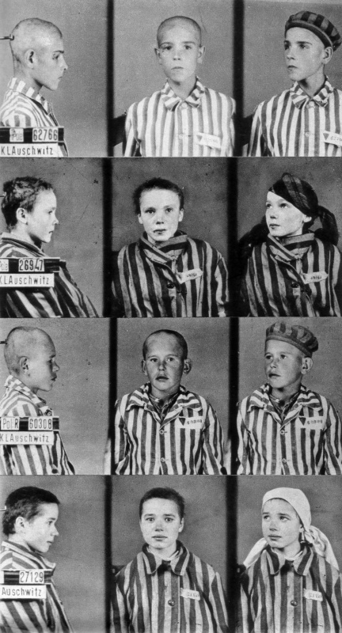
День Памяти учетные карточки детей

Slide 15
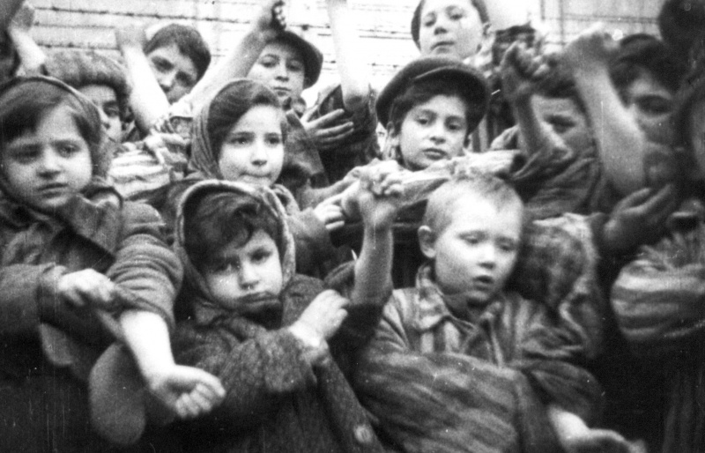
День Памяти
Дети показывают лагерные номера

Slide 16
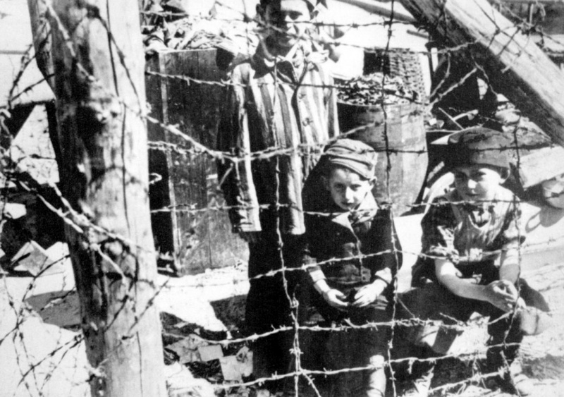
День
Памяти
Дети – узники фашистских
концентрационных лагерей

Slide 17
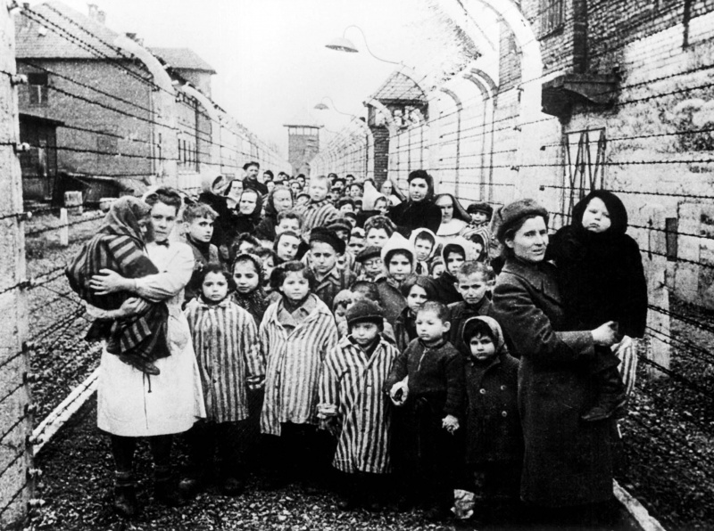
День
Памяти
Лагерь в Освенциме (Польша)

Slide 18
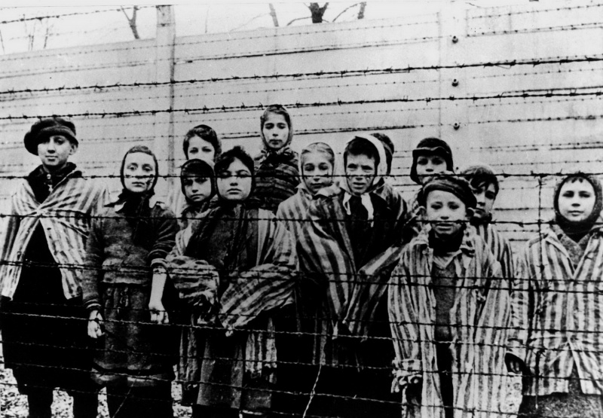
День
Памяти
Дети – узники Освенцима

Slide 19
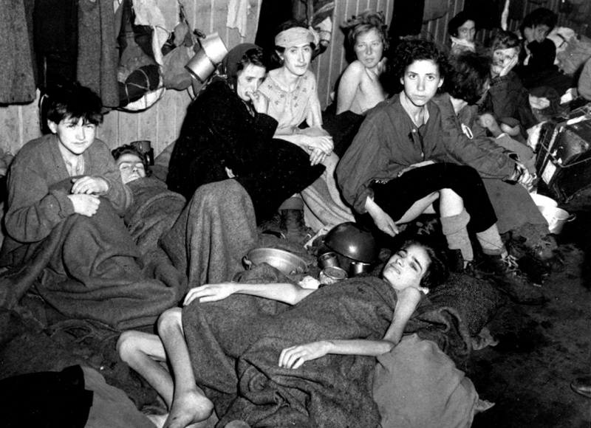
День
Памяти
Освобожденные узники Бухенвальда

Slide 20
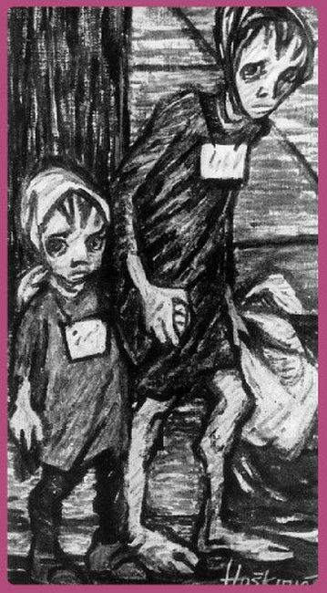
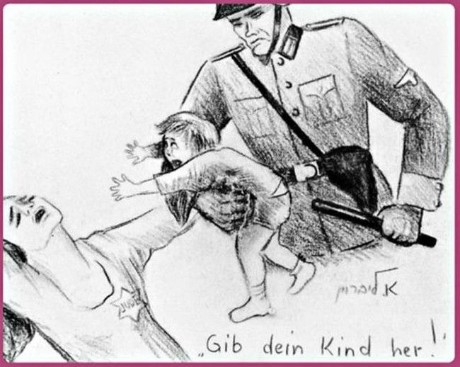
День
Памяти рисунки узников концлагерей

Slide 21
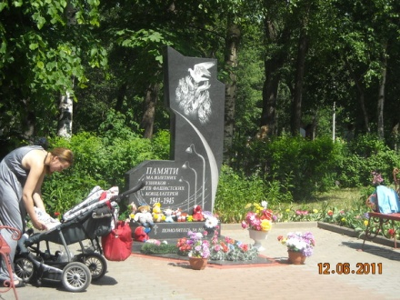
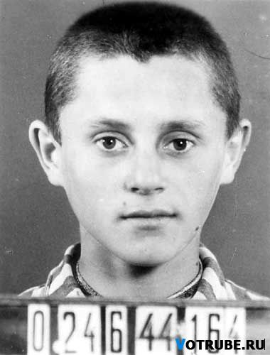
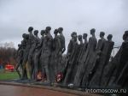
Галина Плахова Королёва
Не забыть
Сколько жить доведётся на свете
Бывшим узникам концлагерей -
Не забыть им ни фабрики смерти,
Ни фашистов, что злее зверей!
Треблинка, Бухенвальд и Освенцим,
Маутхаузен в том же ряду...
Кто попал в лапы дьявола, к немцам,-
Побывал, в преисподней, в аду.
Вся Земля содрогалась от горя,
Не щадило зверьё и детей!
Пасть чудовищная - крематорий -
Что ни день пожирала людей.
В этом мире - безумном, ничтожном На кострах распинают и жгут,
И сдирают безжалостно кожу
На перчатки - отлично, "зергут"!
И душа леденела от страха,
Этот ужас вовек не избыть!
Сколько брошено жизней на плаху!
Разве можно такое забыть?!
Всё же узники - сильные духом!
И в застенках остались людьми.
Пусть погибшим земля будет пухом,
Тем, кто выжил - поклон до земли!
За отцов, матерей наших, дедов
Крик души против всякого зла!
За нелёгкую нашу Победу
Боль стихами во мне проросла!

Slide 22
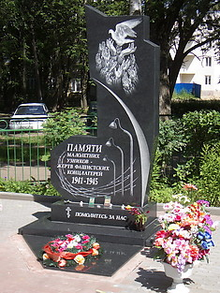
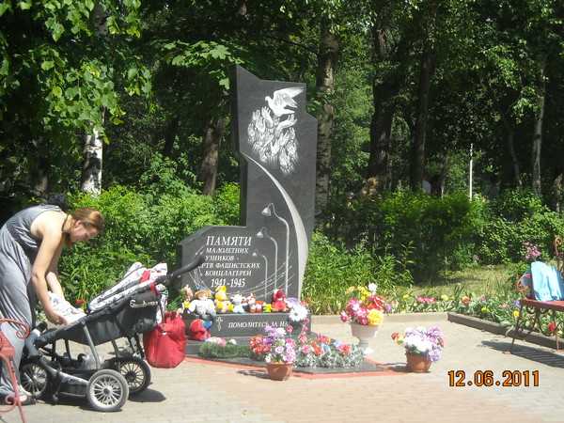
День
Памяти Памятники узникам фашистских концлагерей
Гатчина, Ленинградская обл.

Slide 23
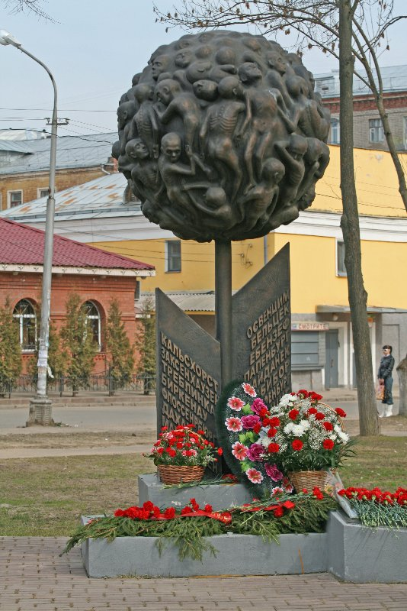
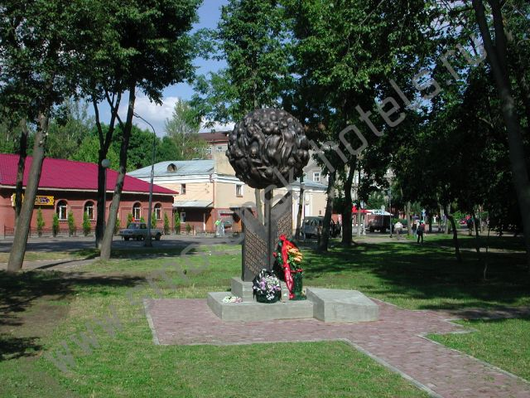
День
Памяти Памятники узникам фашистских концлагерей
Смоленск

Slide 24
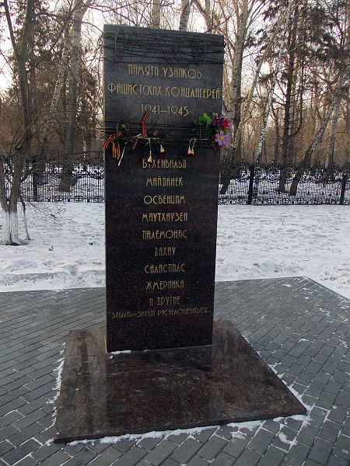
День
Памяти Памятники узникам фашистских концлагерей
Тюмень

Slide 25
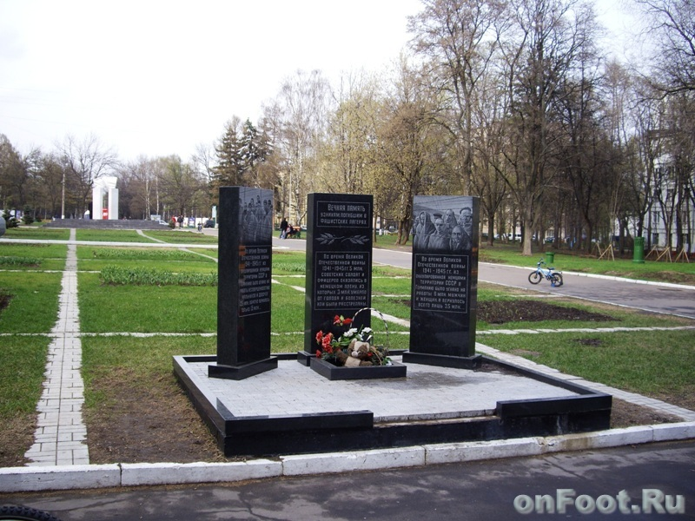
День
Памяти Памятники узникам фашистских концлагерей
Комплекс
Городов-Героев
в Кузьминках

Slide 26

День
Памяти

